Slide 1
Игра «Накорми гусениц»
Различение длинного и короткого слова
(развитие фонематического восприятия)

Slide 2
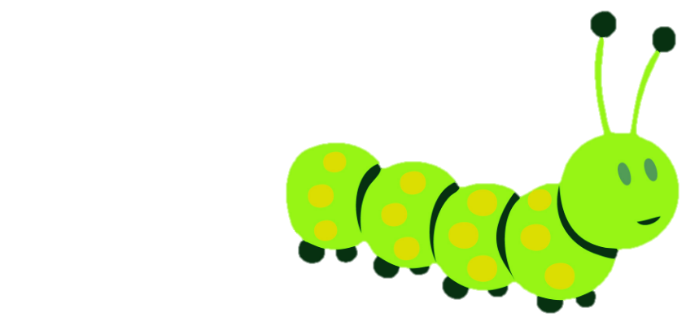
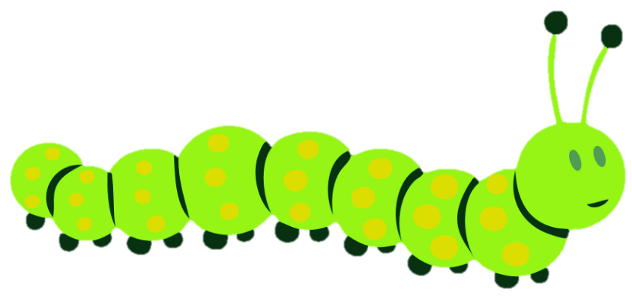
«Посмотри, кто это на картинке? (гусеницы) Одна короткая, а другая длинная. Давай покормим их яблоками. Я назову слово. Если оно короткое, то будем кормить короткую гусеницу. Если слово длинное, то покормим короткую гусеницу»
Называйте вразнобой длинные и короткие слова (4 слога – 1 слог) и нажимайте на нужную гусеницу

